Slide 1


Реализация мероприятий по противодействию идеологии терроризма на территории
поселения Щаповское
в первом полугодии 2020 года

Slide 2


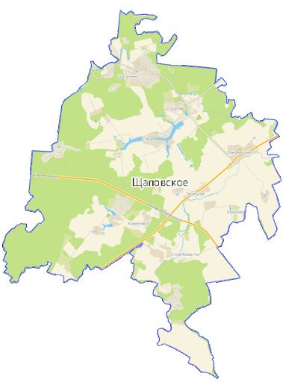
86, 88 кв.км площадь территории
19 населенных пунктов
9601 человек
численность постоянного населения

Slide 3


Комплексный план противодействия идеологии терроризма
и экстремизма в Российской Федерации на 2019-2023 гг.
Администрация
Муниципальные учреждения
культуры и спорта
Дом культуры «Солнечный»
Спортивный клуб «Заря»
Муниципальный музей истории усадьбы Щапово
Общественные организации:
Молодежная палата
Совет ветеранов
Общественные советники, старосты,
Школа №2075 отделения в Курилово и Щапово
Лидеры общественного мнения

Slide 4





Основные методы противодействия идеологии терроризма
Информационно-аналитические
Пропагандистские
Идеологические
Организационные

Slide 5



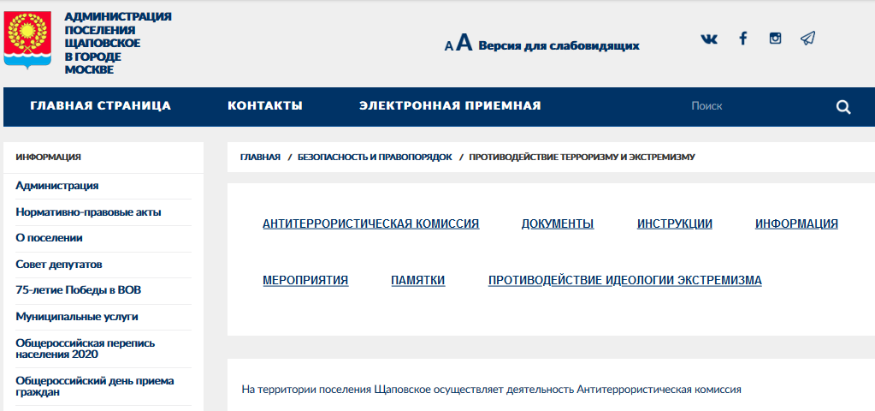






Информирование населения
осуществляется через
Сайт администрации поселения
www.schapovo.ru

Slide 6
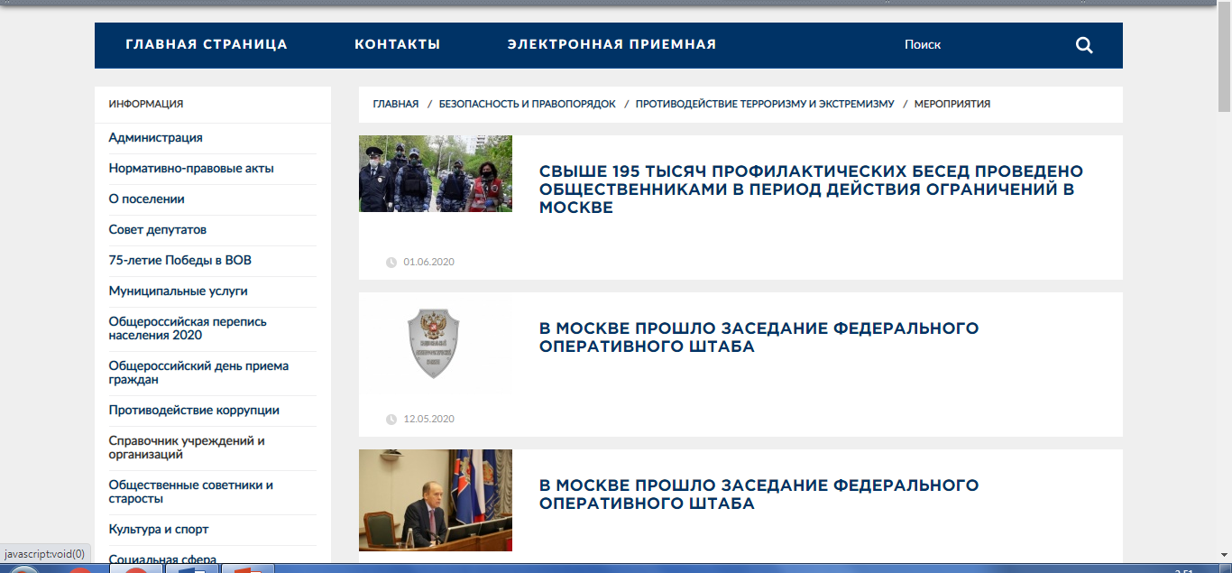

Slide 7
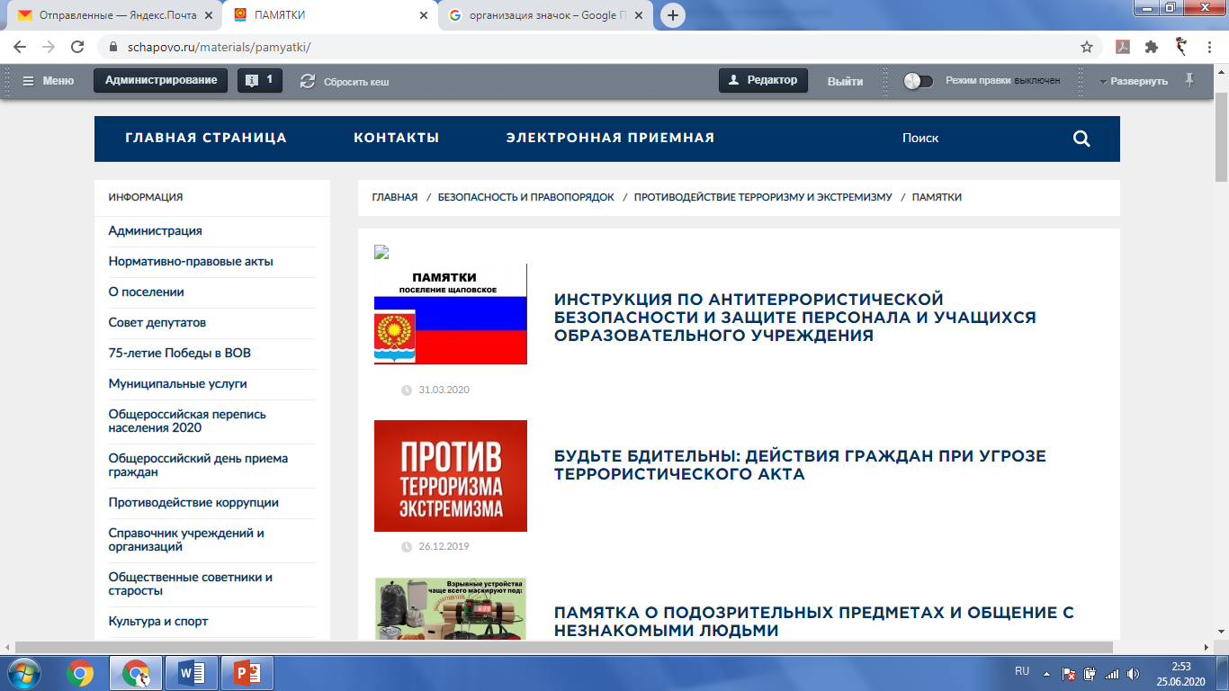

Slide 8


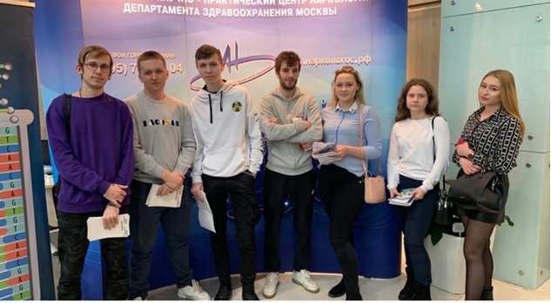


Молодежная палата и кибер-дружина

Slide 9
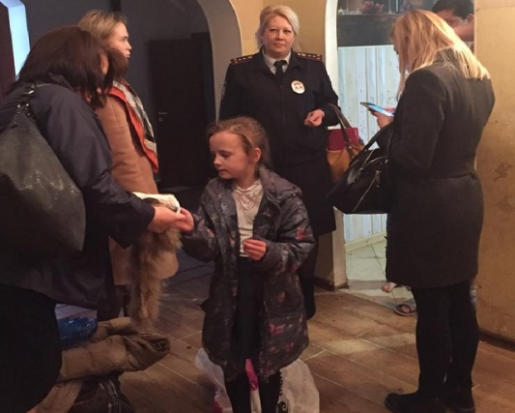

Slide 10
Активная деятельность
патриотического отряда ЮНАРМИЯ (п.Курилово)
и кадетского класса (п.Щапово)

Slide 11
Тематические уроки мужества, посвященные историческим военным событиям,
героическим подвигам людей, защищавших Родину

Slide 12
Торжественные мероприятия, посвященные Государственным праздникам и памятным датам
(события Великой Отечественной войны 1941-1945 гг.), в День памяти и скорби, в День солидарности

Slide 13
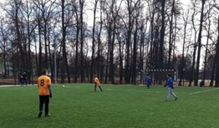
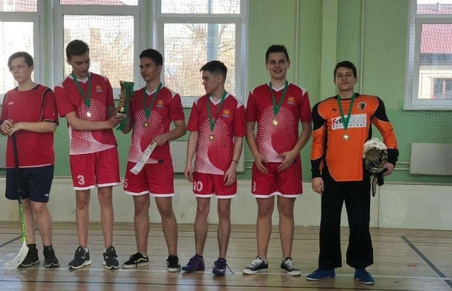
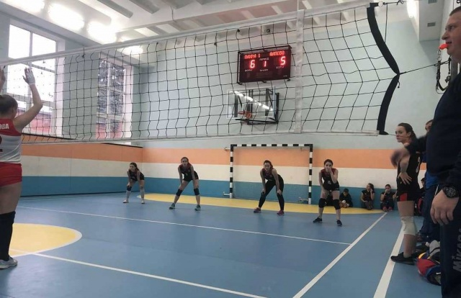
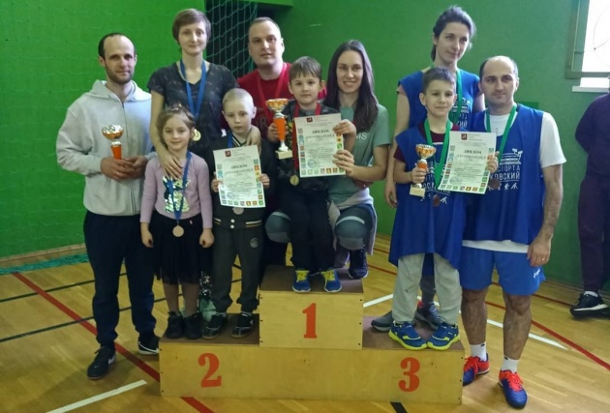
Организация здорового досуга

Slide 14

Охват аудитории январь-июнь 2020
Официальный сайт: 15 083 уникальных посетителя
Facebook: 93%
VK: 49,5 %
Instagram: 75%

Slide 15
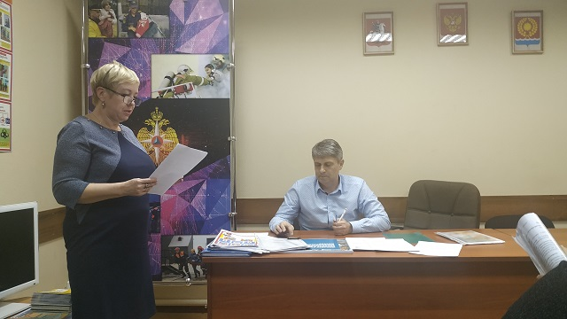

Slide 16

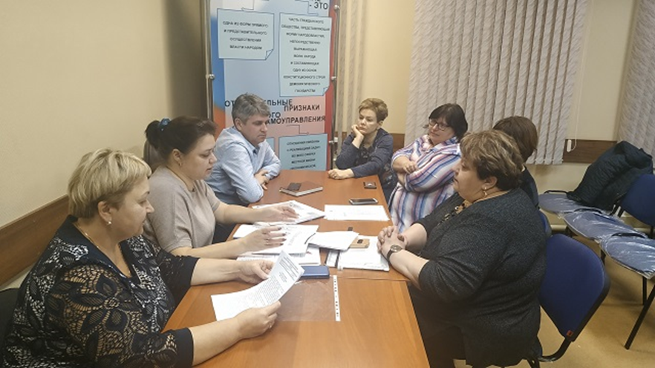
Круглый стол на тему «Организация работы администрации с учреждениями культуры и спорта с молодежью по вопросам организации противодействия идеологии терроризма»

Slide 17
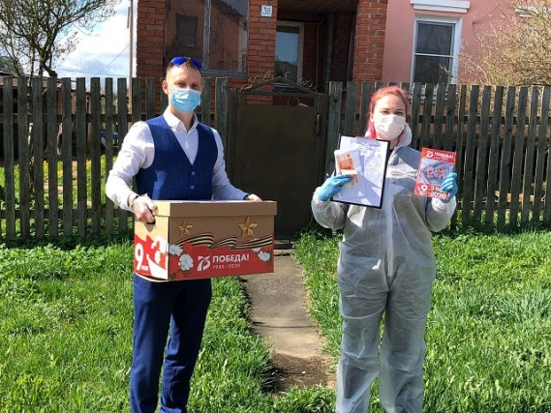

Slide 18
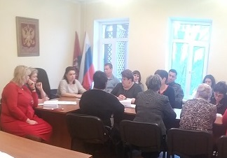

Slide 19
108825, г.Москва поселение Щаповское пос.Щапово, д. 2 телефон/факс: 8 (495) 865-60-66 www.schapovo.ru e-mail: schapovo@schapovo.ru

